Slide 1


Brenno Chimelli da Silva Gabriela Ramos de Souza Guilherme Grigolin da Mata Brandão Henrique Toledo Lopes
ETEC Professor Armando José Farinazzo-138
DEFCON
Trabalho de Conclusão de Curso Apresentado à ETEC Prof. Armando José Farinazzo – Fernandópolis, São Paulo, como requisito parcial para obtenção do título de Habilitação Profissional Técnica de Nível Médio de Técnico em Informática para Internet, orientado pela Profa. Tássia da Silva de Carvalho.

Slide 2
AGENDA
ETEC Professor Armando José Farinazzo-138
1. INTRODUÇÃO
2. FUNDAMENTAÇÃO TEÓRICA
2.1. Plano de Marketing
2.1.1. Logo
2.1.2. Cores
2.1.3. Análise SWOT
2.1.4. Publicidade e Propaganda
2.2. Modelo de negócios
3. LEVANTAMENTO DE INFORMAÇÕES
3.1. Requisitos do Sistema
3.2. Questionário de viabilidade
4. MODELAGEM DE REQUISITOS
4.1 Diagrama de atores do sistema
4.2. Diagrama de Contexto Geral
5. ANÁLISE ORIENTADA A OBJETO
5.1. Diagrama de Classes
6. APRESENTAÇÃO DO SISTEMA
7. CONCLUSÃO

Slide 3
Sistema web que funcionará como intermédio de relações Consumidor-Advogado;
ETEC Professor Armando José Farinazzo-138
INTRODUÇÃO
Apurações jurídicas lentas e dificuldade de ascensão no mercado de trabalho;
Facilitar e agilizar relações entre os usuários;
Maior controle e possibilidades para consumidores e advogados, respectivamente.

Slide 4

Consumidor de um serviço ou produto;
ETEC Professor Armando José Farinazzo-138
FUNDAMENTAÇÃO TEÓRICA
Caracterização de um direito violado;
Órgão regulador dos direitos (PROCON);
Atuação do advogado na defesa dos direitos;
Demora de apuração de casos.

Slide 5

PLANO DE MARKETING
ETEC Professor Armando José Farinazzo-138

Slide 6

ETEC Professor Armando José Farinazzo-138
Logo

Slide 7
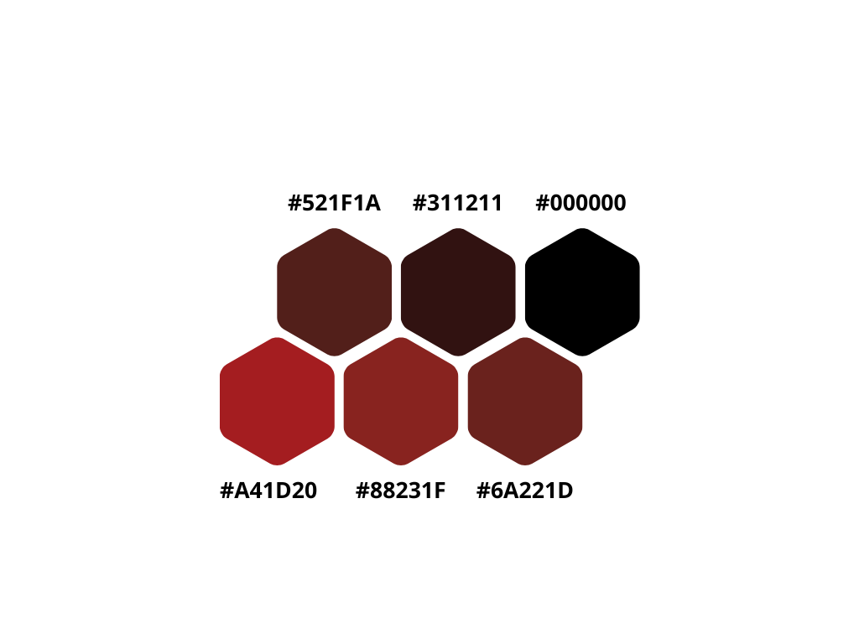
ETEC Professor Armando José Farinazzo-138
Cores

Slide 8
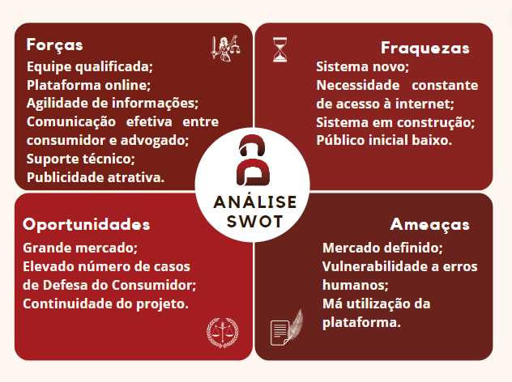
ETEC Professor Armando José Farinazzo-138
Análise SWOT

Slide 9
Publicidade: compra de espaço em um veículo de mídia para divulgar um produto, serviço ou marca;
ETEC Professor Armando José Farinazzo-138
Publicidade e Propaganda
Objetivo: atingir um público-alvo;
Rede social: plataforma de compartilhamento de informações;
Propaganda digital: forma de promover uma marca por meio de dispositivos e canais digitais.

Slide 10
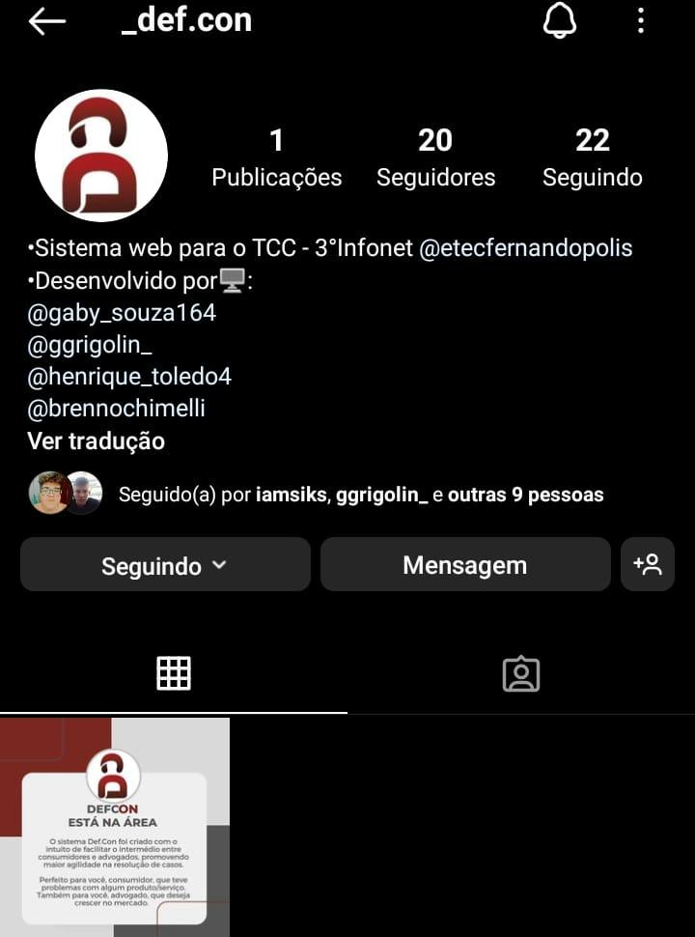
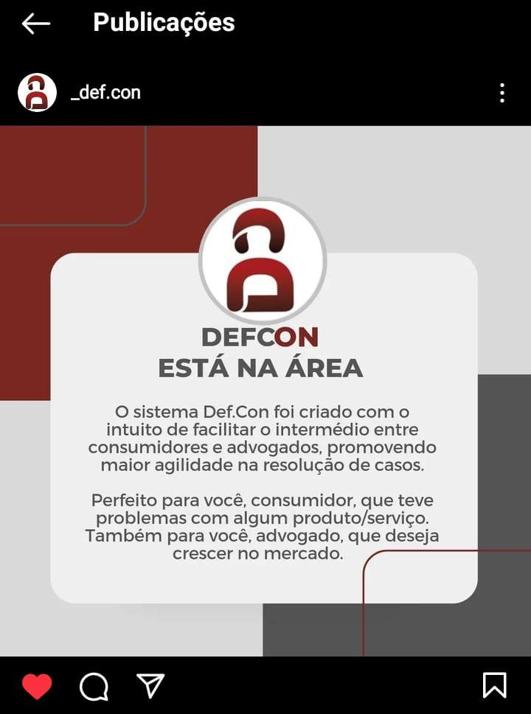

ETEC Professor Armando José Farinazzo-138
Publicidade e Propaganda

Slide 11
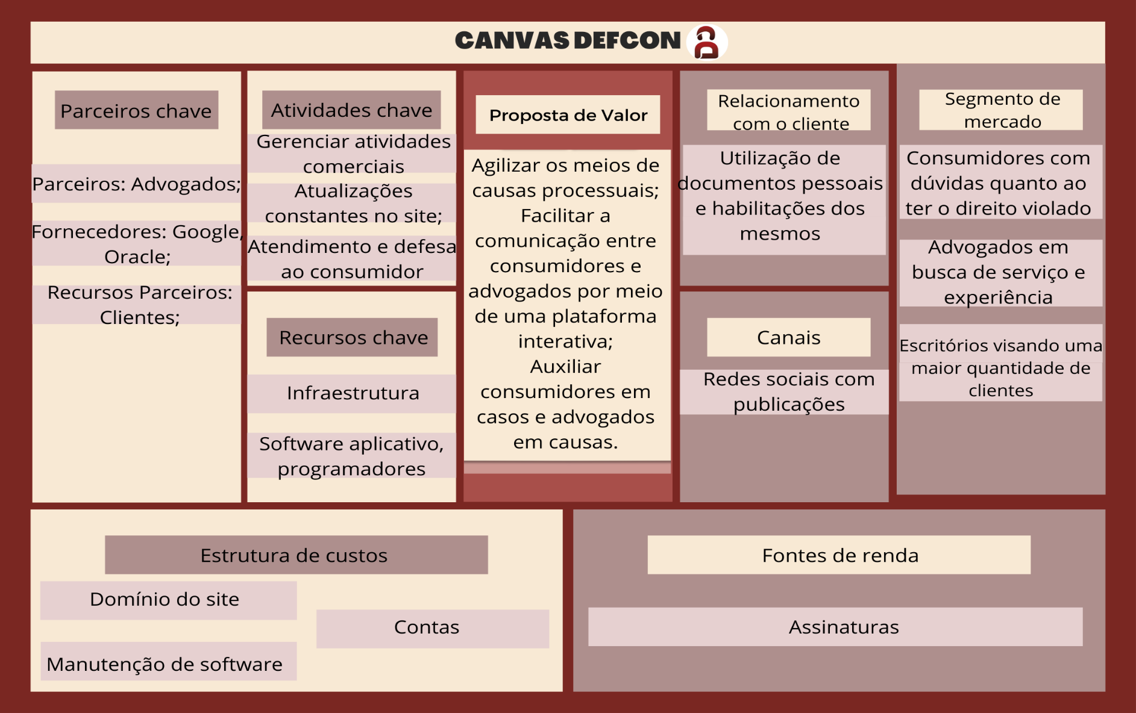
Modelo de Negócios
ETEC Professor Armando José Farinazzo-138

Slide 13

LEVANTAMENTO DE INFORMAÇÕES
ETEC Professor Armando José Farinazzo-138

Slide 14
Requisitos do sistema
ETEC Professor Armando José Farinazzo-138
Consumidor: cadastrar-se, logar, alterar seus dados, listar advogados, se comunicar com eles e realizar postagens.
Advogados: cadastrar-se, logar, alterar seus dados, listar os consumidores, fazer postagens, comentar nas postagens e conversar com os consumidores.

Slide 15


Questionário de viabilidade
ETEC Professor Armando José Farinazzo-138
Perguntou-se aos consumidores se eles já passaram por algum problema com o fornecimento de um produto ou serviço
77% das respostas foram positivas
21,6% tentaram resolver judicialmente
64,9% não tentaram
65% procurou um advogado ou acessou uma plataforma online
A média de tempo para resolução dos casos é de 1 ano

Slide 16

MODELAGEM DE REQUISITOS
ETEC Professor Armando José Farinazzo-138

Slide 17
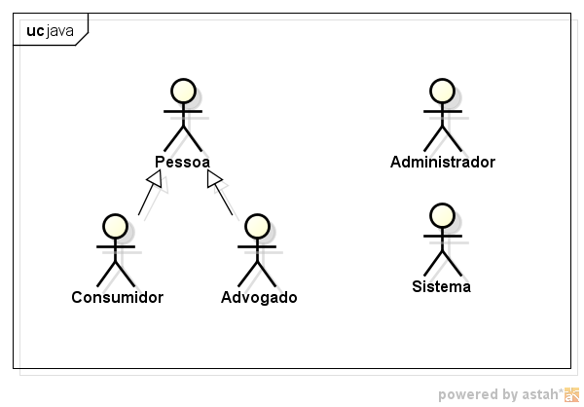
Diagrama de Atores do Sistema
ETEC Professor Armando José Farinazzo-138

Slide 18
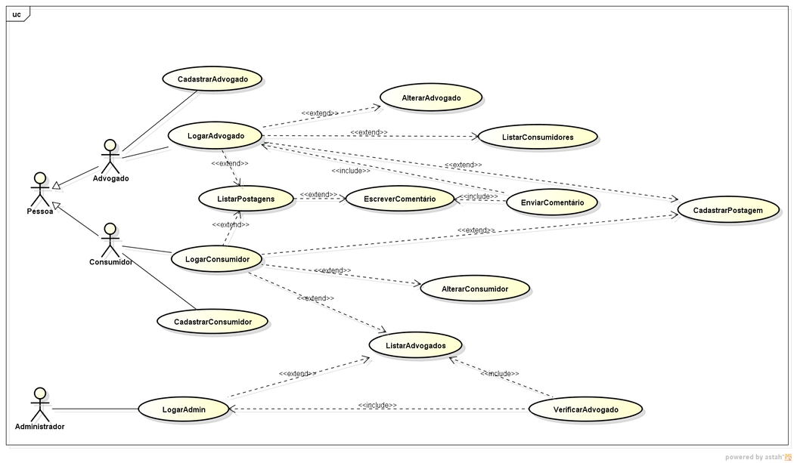
Diagrama de Contexto – Módulo Pessoa Usuário
ETEC Professor Armando José Farinazzo-138

Slide 21
Diagrama de Contexto – Módulo Pessoa Usuário
ETEC Professor Armando José Farinazzo-138

Slide 22

ANÁLISE ORIENTADA A OBJETO
ETEC Professor Armando José Farinazzo-138

Slide 23
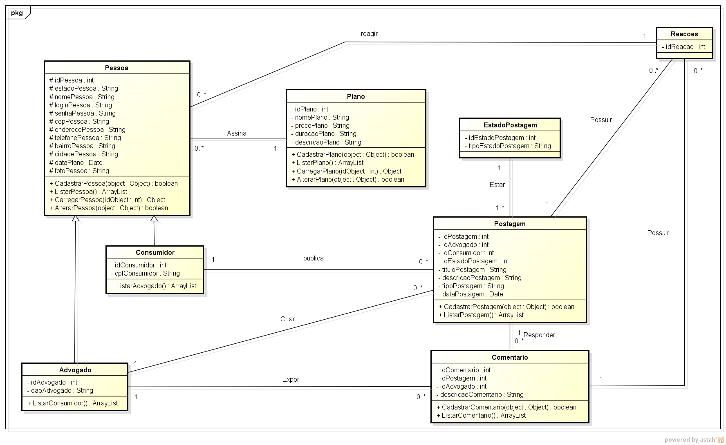
Diagrama de Classes
ETEC Professor Armando José Farinazzo-138

Slide 25
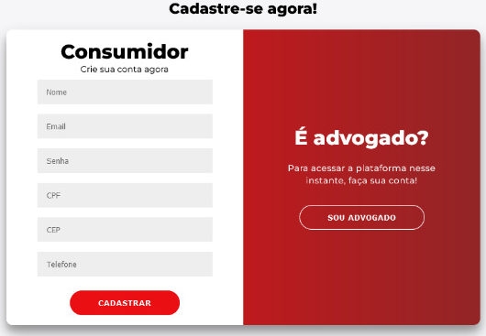
APRESENTAÇÃO DO SISTEMA
ETEC Professor Armando José Farinazzo-138

Slide 26
Considerações Finais
ETEC Professor Armando José Farinazzo-138
Sucesso do sistema;
Evolução do trabalho em equipe de todos;
Futuras melhorias no sistema.

Slide 27
ETEC Professor Armando José Farinazzo-138
Agradecemos pela atenção!

